Slide 1
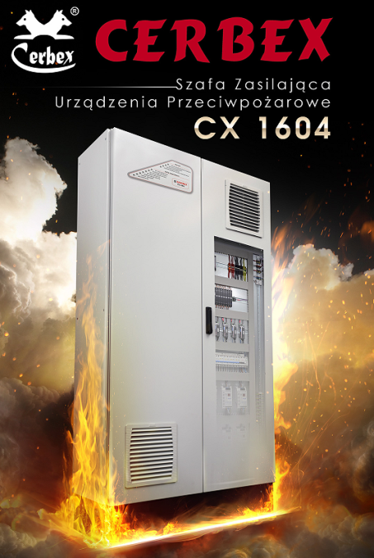
» ZASILANIE SYSTEMU WENTYLACJI POŻAROWEJ«

Slide 2
ZASILANIE SYSTEMÓW WENTYLACJI POŻAROWEJ - ZASILACZE
Rozporządzenie Ministra Spraw Wewnętrznych i Administracji z dnia 27 kwietnia 2010 r. (Dz.U.Nr 85, poz.553)
Zmieniające rozporządzenie w sprawie wykazu wyrobów służących zapewnieniu bezpieczeństwa publicznego lub ochronie zdrowia i życia oraz mienia, a także zasad wydawania dopuszczenia tych wyrobów do użytkowania. Punkt 12.2. Zasilacze urządzeń przeciwpożarowych. Zasilacze urządzeń przeciwpożarowych stosowanych w systemach wentylacji pożarowej powinny spełniać wymagania normy PN-EN 12101-10. Spełnienie wymagań powinno być potwierdzone stosownym dokumentem.

Slide 4
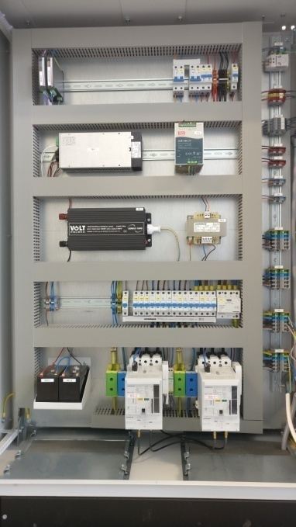
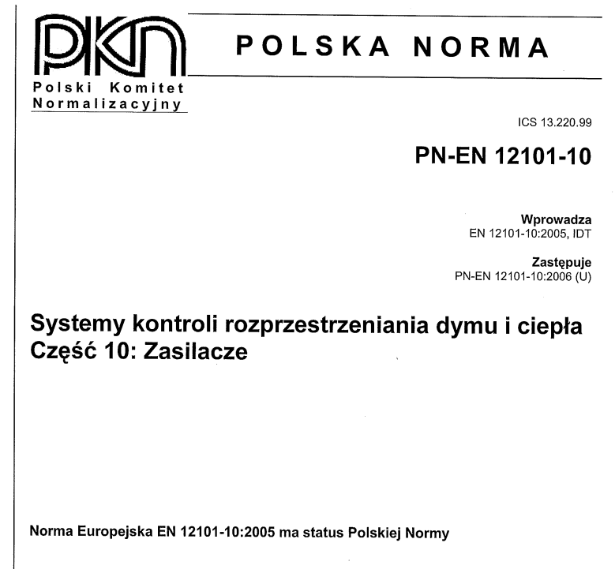
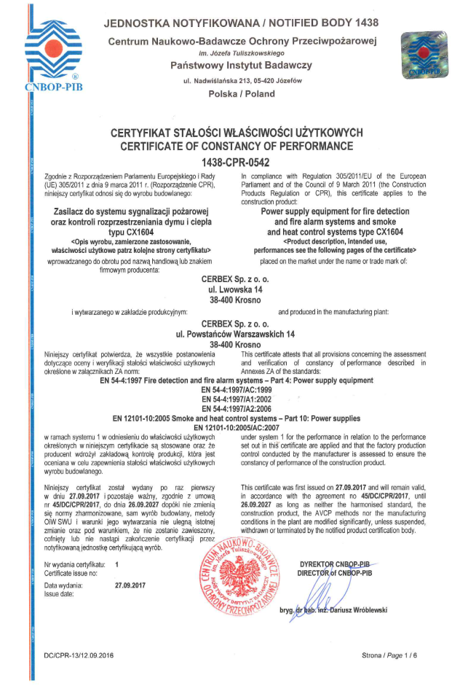
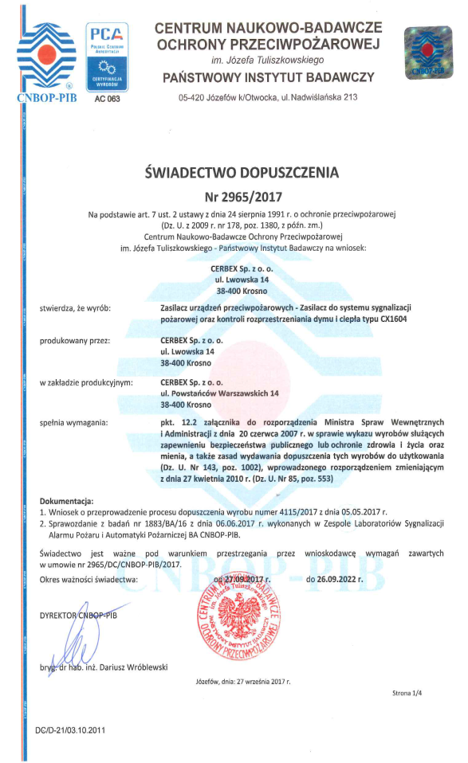
ZASILACZ CX 1604 Zgodność z normą PN-EN 12101-10.

Slide 5
Zakres normy PN-EN 120101-10
Systemy kontroli rozprzestrzeniania dymu i ciepła Część 10: Zasilacze
Wprowadzenie: Systemy kontroli rozprzestrzeniania dymu i ciepła służą do ochrony ludzi, obiektów budowlanych i/lub ich wyposażenia przed skutkami oddziaływania dymu i ciepła w przypadku pożaru. Najbardziej rozpowszechnionymi systemami są systemy wentylacji oddymiającej i systemy różnicy ciśnień. W celu zapewnienia niezawodności działania ww. systemów konieczne jest stosowanie zasilaczy systemu kontroli rozprzestrzeniania dymu i ciepła zapewniających dostarczenie niezbędnej energii do zasilania systemów elektrycznych niskiego i bardzo niskiego napięcia lub każdej ich kombinacji.

Slide 6
Definicje i skróty stosowane w normie PN-EN 12101-10
1. ZASILACZ (UZS)
Źródło lub zasób energii lub środki do automatycznego przełączania pomiędzy wydzielonymi źródłami energii.
2. PODSTAWOWE ŹRÓDŁO ZASILANIA
Źródło zasilania używane zawsze, kiedy jest dostępne.
3. REZERWOWE ŹRÓDŁO ZASILANIA
Źródło zasilania, które automatycznie zastępuje źródło podstawowe w przypadku jego uszkodzenia.

Slide 7
Klasyfikacja zasilaczy zgodnie z normą PN-EN 12101-10.
UZS powinien być sklasyfikowany jako zasilacz:
Klasy A - odpowiedni do stosowania w przypadku systemów wymagających podtrzymania zasilania:
Systemy oddymiania mechanicznego (SHEVS) i/lub grawitacyjnego ( w tym oddymianie garaży – systemy strumieniowe).
System oddymiania poziomych dróg ewakuacyjnych.
Systemy różnicowania ciśnień.
Systemy sterowania klapami wentylacji pożarowej (SHEV) (siłowniki sterowane „impulsem” elektrycznym).
Klasy B - odpowiedni do stosowania wyłącznie w przypadku systemów, które przy zaniku zasilania przechodzą do położenia pożarowego (bezpiecznego) np.:
Systemy wydzieleń przeciwpożarowych (przechodzące po zaniku zasilania do pozycji pożarowej „bezpiecznej”).

Slide 8
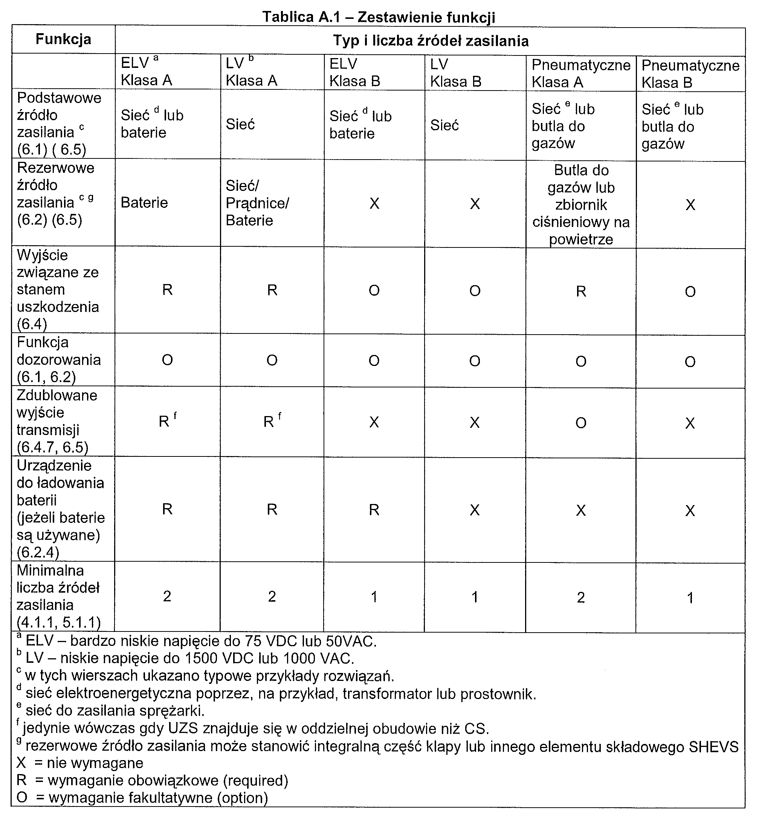
Klasyfikacja zasilaczy zgodnie z normą PN-EN 12101-10.

Slide 9
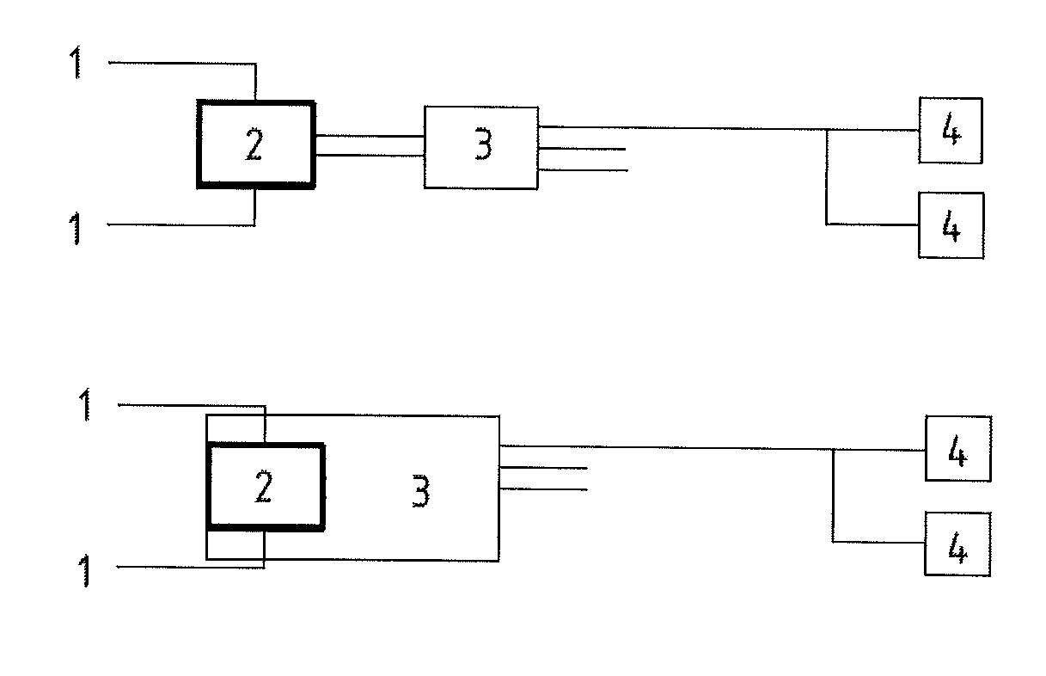
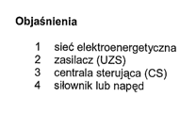
Architektura połączeń zasilaczy, central oraz urządzeń przeciwpożarowych zgodnie z normą PN-EN 12101-10.
System Klasy A
– ELV bardzo niskiego napięcia (do 75V DC lub 50V AC) - 24V DC słownik BE 24V
LV niskiego napięcia ( do 1500V DC lub 1000V AC) - 230V AC / 400VAC siłownik BE230V / wentylator 400V
Zgodnie z pkt. 6.4 Rozpoznawanie i sygnalizacja uszkodzeń:
Jeżeli UZS klasy A jest przeznaczony do użytkowania z CS umieszczoną w oddzielnej obudowie, wówczas powinien być zapewniony interfejs dla co najmniej dwóch torów transmisji do CS w taki sposób, aby zwarcie lub przerwa w jednym torze nie uniemożliwiało zasilania CS.
Zgodnie z pkt. 4.1:
Jeżeli istnieją dwa lub więcej, źródła zasilania, uszkodzenie jednego ze źródeł zasilania nie powinno powodować uszkodzenie jakiegokolwiek innego źródła lub uszkodzenie zasilania systemu.
Zgodnie z pkt. 4.1
Klasa A (ELV) - 24V
Klasa A (LV) - 400V

Slide 10
Rozpoznawanie i sygnalizacja uszkodzeń w zasilaczu Klasa A (ELV i LV) zgodnie z normą PN-EN 12101-10
UZS klasy A (ELV i LV) powinien być zdolny do rozpoznawania i sygnalizowania następujących uszkodzeń:
a) zanik podstawowego źródła zasilania w ciągu 30 min od wystąpienia zaniku,
b) zanik rezerwowego źródła zasilania w ciągu 15 min od wystąpienia zaniku,
oraz dodatkowo dla systemów klasy A (ELV) zasilanych z baterii:
c) obniżenie napięcia baterii do wartości mniejszej niż 90 % końcowego napięcia rozładowania, w ciągu 30 min od osiągnięcia tej wartości,
d) uszkodzenie urządzenia do ładowania baterii w ciągu 30 min od wystąpienia uszkodzenia.
oraz dodatkowo dla zespołów prądotwórczych klasa A (LV):
- zbyt niskie napięcie baterii,
- niepowodzenie przy rozruchu,
- zbyt wysoka temperatura silnika
- zbyt niskie ciśnienie oleju silnikowego;
- nadmierna prędkość obrotowa;
- prądnica - przeciążenie;
niski poziom paliwa (wystarczający na mniej niż 3 h pracy)
Jeżeli UZS jest umieszczony w oddzielnej obudowie, poza CS, wówczas powinno być przewidziane co najmniej wyjście wspólne sygnału uszkodzenia dla uszkodzeń: a, b, c, i d.

Slide 11
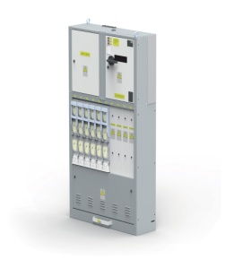
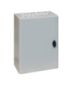
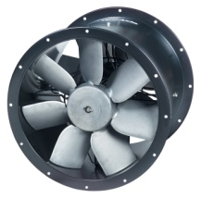
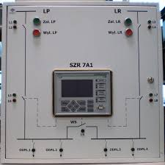
Błędy w zasilaniu systemów kontroli rozprzestrzeniania dymu i ciepła
Zasilanie niskim napięciem Klasa A LV - 400V
Zasilanie 400VAC
400VAC
Centrala sterująca
RG
Zasilanie 400VAC
400VAC
SZR
Centrala sterująca

Slide 12
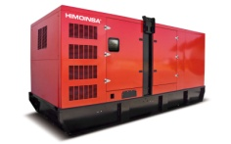
Zasilanie niskim napięciem Klasa A LV - 400V
Podstawa 400VAC
400VAC
Rezerwa 400VAC
Centrala sterująca z wbudowanym zasilaczem Klasy A LV zgodnym
z PN-EN 12010-10
Podstawa 400VAC
400VAC
Rezerwa 400VAC
Tor I 400VAC
Tor II 400VAC
Centrala sterująca
Zasilacz Klasy A LV
Zgodny z PN-EN 12101-10

Slide 13
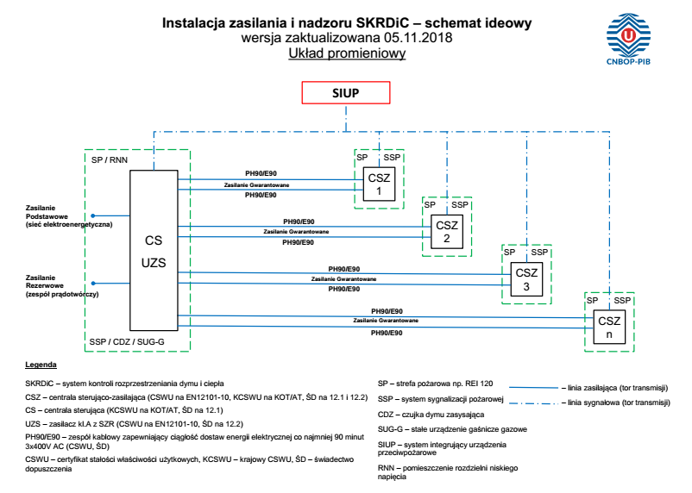

Slide 14
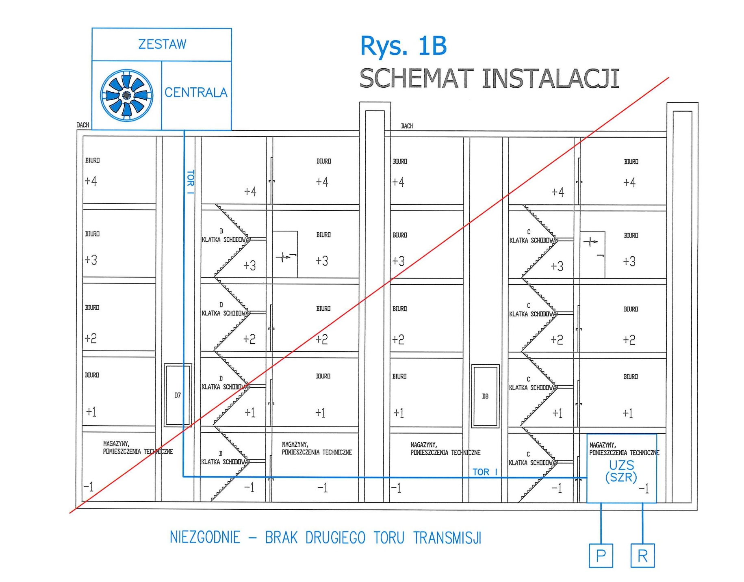

Slide 15
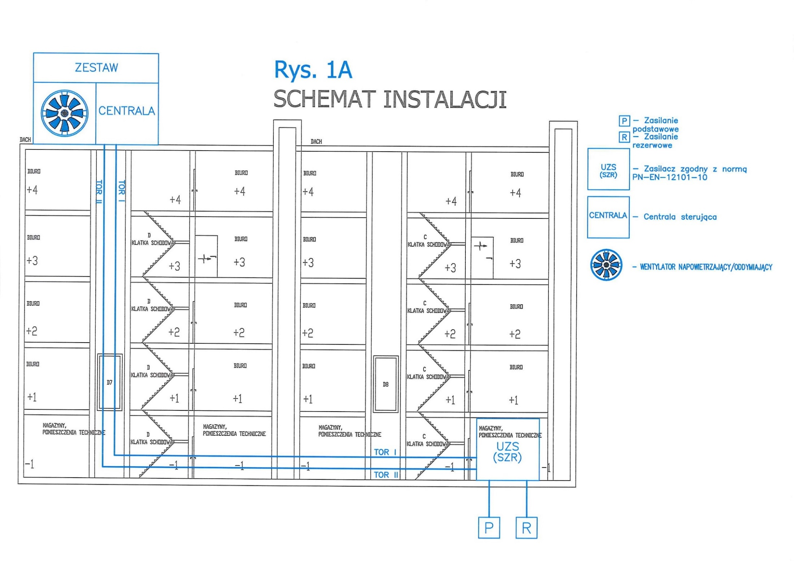

Slide 16
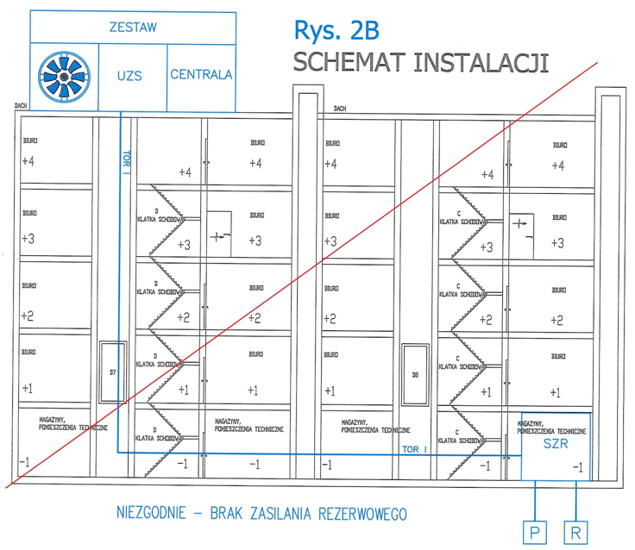

Slide 17
PODSTAWA
UZS
SZR
2 kable
REZERWA
2 TORY
PODSTAWA
UZS
SZR
2 kable
ZESTAW
napowietrzania
REZERWA
2 TORY
LUB JAKAKOLWIEK ICH KOMBINACJA
PODSTAWA
UZS
SZR
2 kable
UZS
SZR
REZERWA

Slide 18
» Dziękuję za uwagę«

